Slide 1
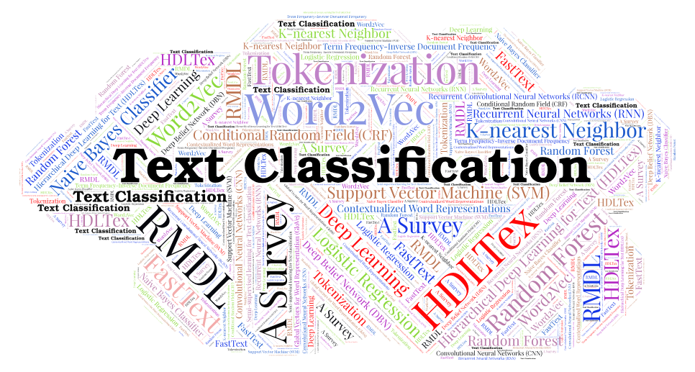

Catégorisez automatiquement des questions
Pinos Bruno

Slide 2
SOMMAIRE
Exucative summary
Feature engineering
Apprentissage Non Supervisé
Apprentissage Supervisé
Conlusion
Bilan

Slide 3
Exucative Summary
Ma mission:
Créer un système de suggestion de tag pour le site.
Qui prendra la forme d’un algorithme de
Machine learning qui assigne automatiquement
plusieurs tags pertinents à une question
Insight et recommandation:
Notre système est basé sur l’algorithme Support
Vector Machine et obtient des résultats satisfaisant.
0.7 en sensibilité et 0.9 en précision, sur les 40 tags les
plus fréquents.

Slide 4
Feature engineering
« Merge, Feature creation »

Slide 5
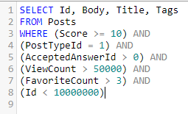
Extraction des données
101366 questions
Notes:
J’ai créer un tableau pour avoir une vue d’ensemble de la base de donné. Pour chaque colonne de chaque dataframe je donne le type le nombre de valeur le nombre de valeur unique, le nombre de valeur non renseigné, la valeur avec la fréquence la plus haute et sa fréquence.

Slide 6
Traitement des données
Enlever les balises HTML
Enlever les parties de code
Enlever les caractères qui ne sont pas des lettres
Convertir tous les caractères en minuscule
Enlever les accents
Enlever les Stop Words
Lemmatisation
Tokenisation

Slide 7
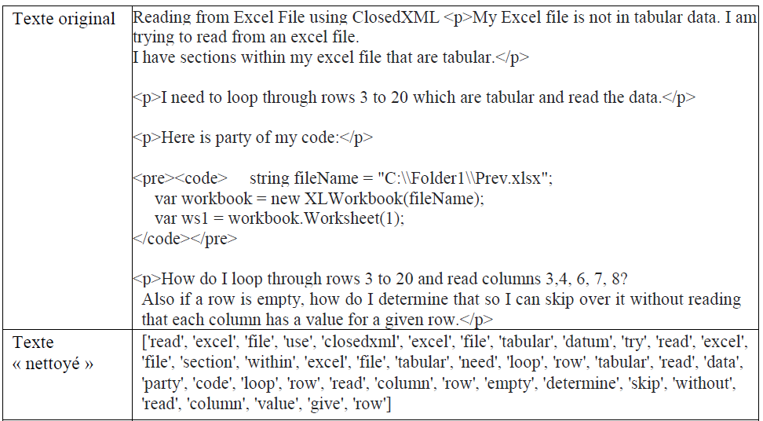
Traitement des données

Slide 8
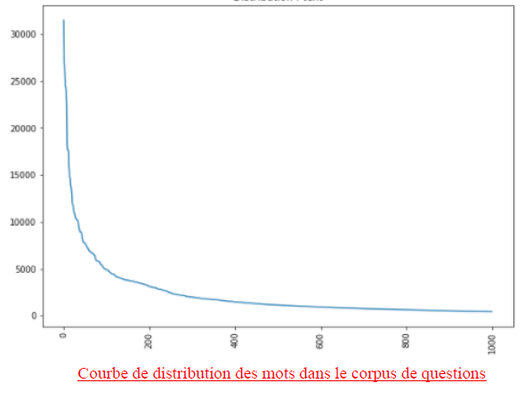
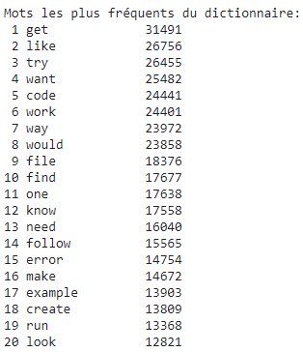
Analyse du corpus
Notes:
J’ai ensuite créé des features, le nombre de jour depuis le dernier achat, vendeurs favoris, catégorie favorite, dépense total

Slide 9

Bag of Word

Slide 10
Apprentissage non supervisé
« LDA, Topics, Prediction »

Slide 11
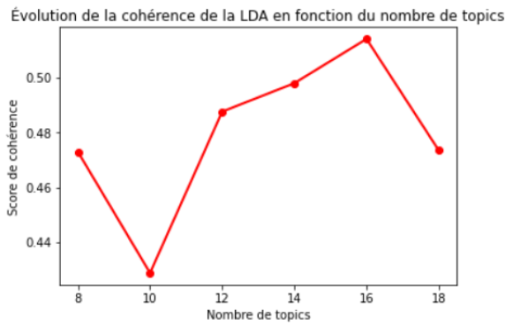
Apprentissage non supervisé
Notes:
J’ai ensuite décider de construire mon dataframe pour segmenter les clients alors je suis parti du dataframe customer et j’ai ajouter par jointure toutes les variables intéressantes. Le panier moyen, les frais de livraisons, la latitude et la longitude.

Slide 12
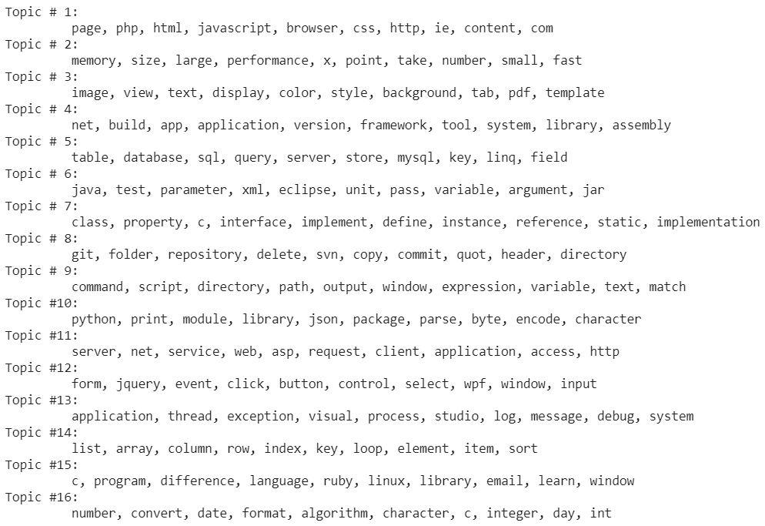
Topics

Slide 13
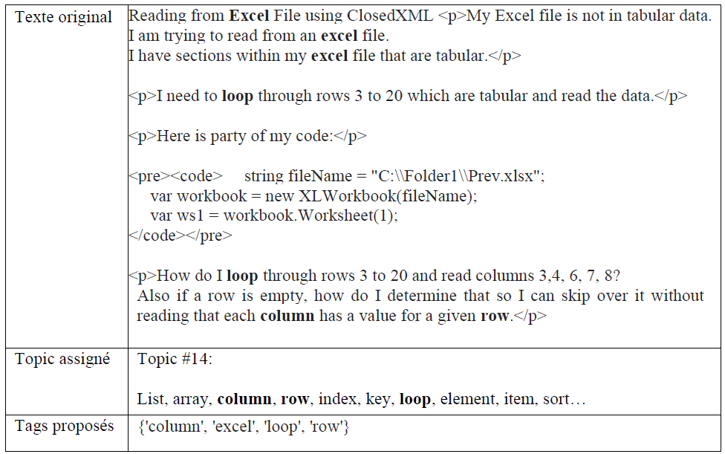
Prediction

Slide 14
Analyse Supervisée
«Preparation, Tf-Idf, benchmarking, Tuning»

Slide 15
1) Preprocessing

Slide 16
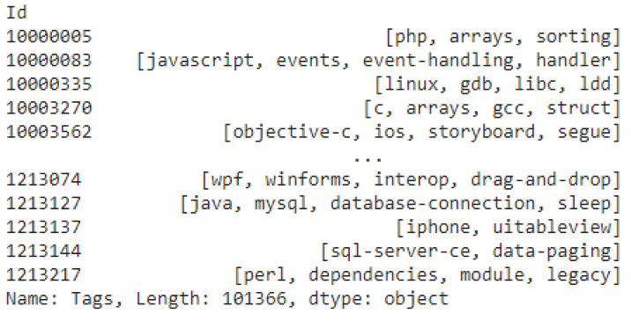
List
14413 Tags

Slide 17
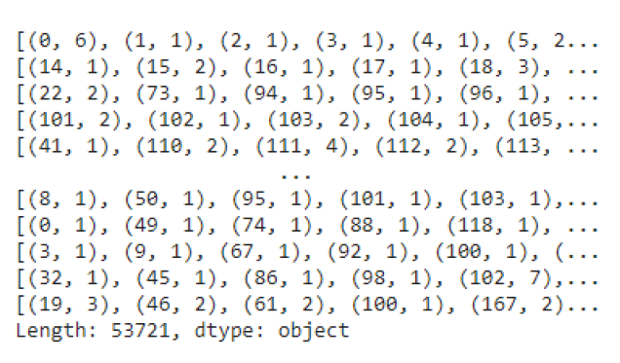
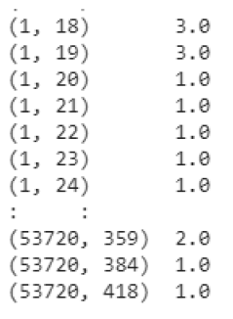
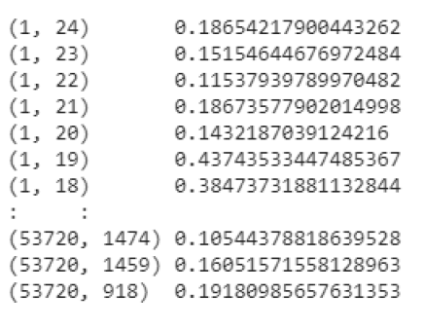
Tf-Idf
Bag of Words
Sparse Matrix
Tf-Idf

Slide 18
2) Les algorithmes

Slide 19
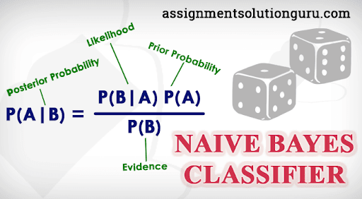
Naïve Bayésien
Notes:
La classification naïve bayésienne est un type de classification bayésienne probabiliste simple basée sur le théorème de Bayes avec une forte indépendance (dite naïve) des hypothèses. Elle met en œuvre un classifieur bayésien naïf, ou classifieur naïf de Bayes, appartenant à la famille des classifieurs linéaires.
Sa caractéristique principale est qu’il émet une hypothèse forte a priori inadaptée aux cas pratiques : l’indépendance des caractéristiques étudiées. En termes simples, un classifieur bayésien naïf suppose que l’existence d’une caractéristique déterminant l’appartenance à une classe est indépendante de l’existence d’autres caractéristiques.

Slide 20
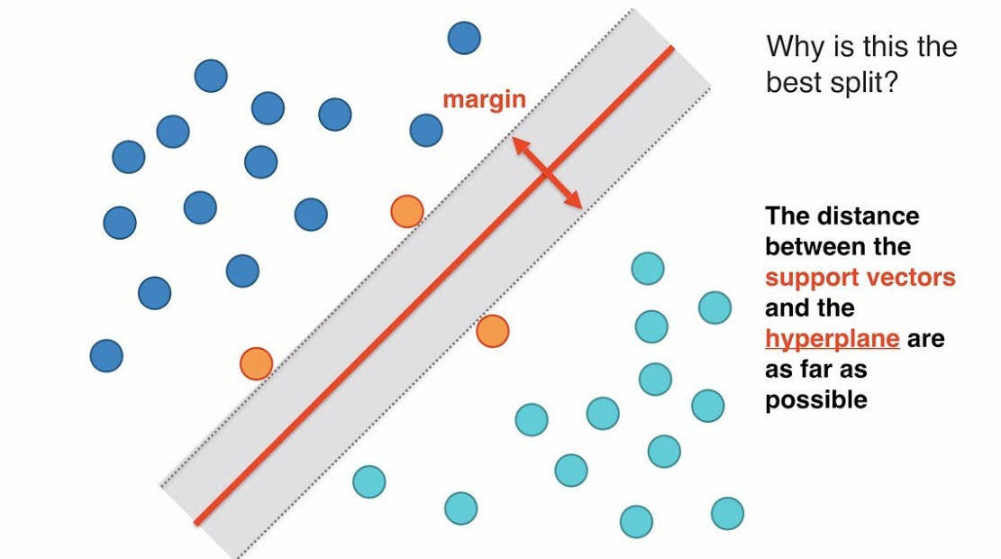
Support Vector Machine
Notes:
Les machines à vecteurs de support ou séparateurs à vaste marge (en anglais support vector machine, SVM) sont un ensemble de techniques d'apprentissage supervisé destinées à résoudre des problèmes de discrimination et de régression. Les SVM sont une généralisation des classifieurs linéaires.

Slide 21
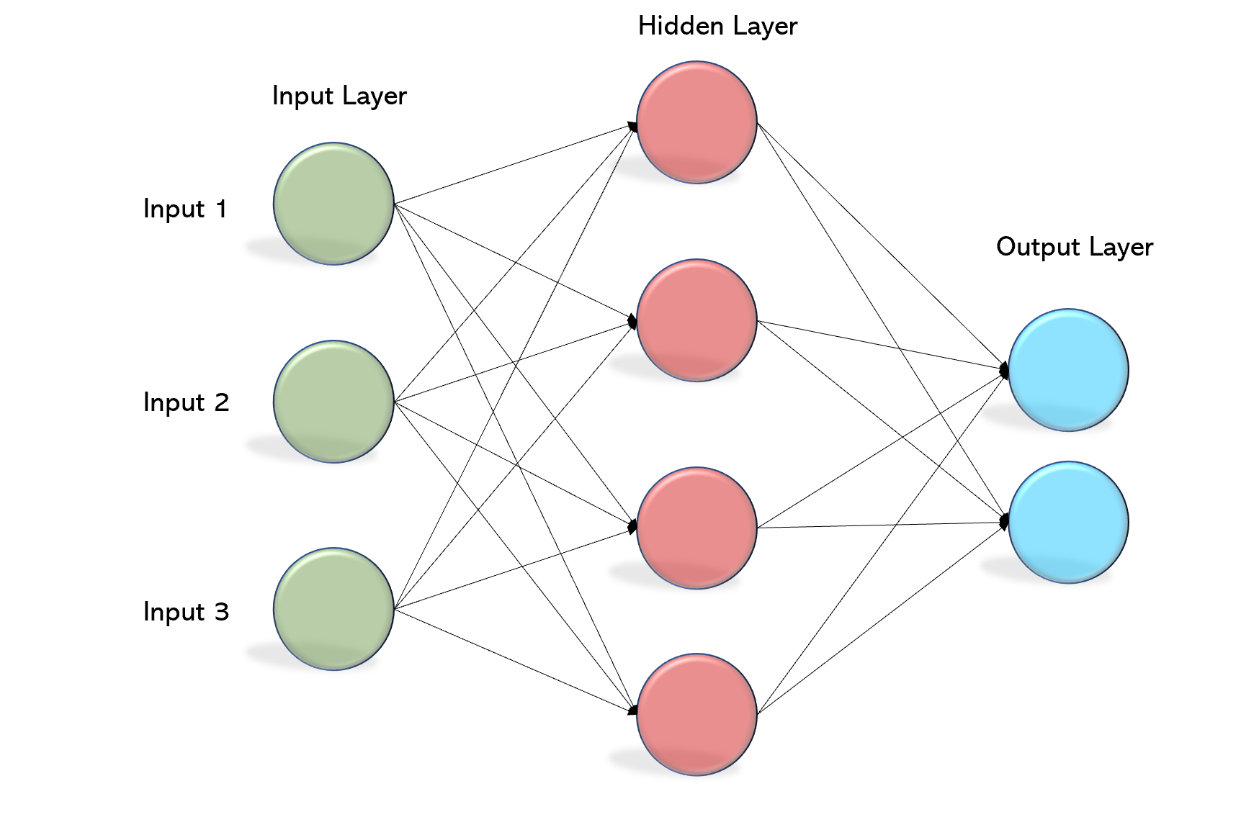
MLP Classifier
Notes:
Un perceptron multicouche (MLP) est une classe de réseau neuronal artificiel à réaction (ANN). Le terme MLP est utilisé de manière ambiguë, parfois vaguement à tout ANN anticipatif, parfois strictement pour désigner des réseaux composés de plusieurs couches de perceptrons (avec activation de seuil. Les perceptrons multicouches sont parfois communément appelés réseaux de neurones «vanille», en particulier lorsqu'ils ont une seule couche cachée.
Un MLP se compose d'au moins trois couches de nœuds: une couche d’entrée, une couche cachée et une couche de sortie . À l'exception des nœuds d'entrée, chaque nœud est un neurone qui utilise une fonction d'activation non linéaire. MLP utilise une technique d’apprentissage supervisé appelée rétro propagation pour la formation. Ses multiples couches et son activation non linéaire distinguent MLP d'un perceptron linéaire. Il peut distinguer les données qui ne sont pas linéairement séparables.

Slide 22
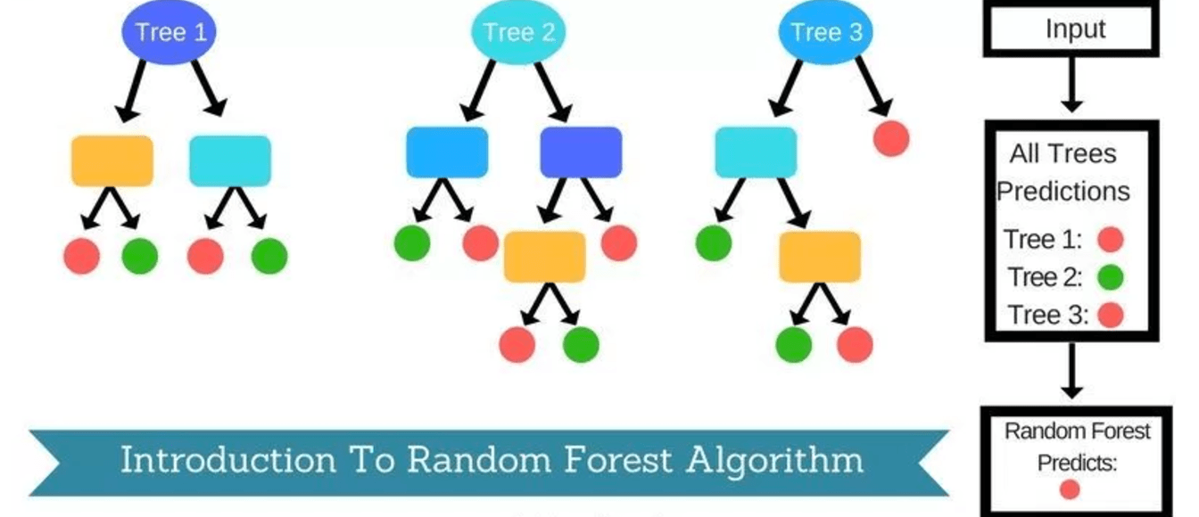
Random Forest
Notes:
Les forêts d'arbres décisionnels1 (ou forêts aléatoires de l'anglais random forest classifier) ont été premièrement proposées par Ho en 19952 et ont été formellement proposées en 2001 par Leo Breiman3 et Adèle Cutler4. Elles font partie des techniques d'apprentissage automatique. Cet algorithme combine les concepts de sous-espaces aléatoires et de bagging. L'algorithme des forêts d'arbres décisionnels effectue un apprentissage sur de multiples arbres de décision entraînés sur des sous-ensembles de données légèrement différents

Slide 23
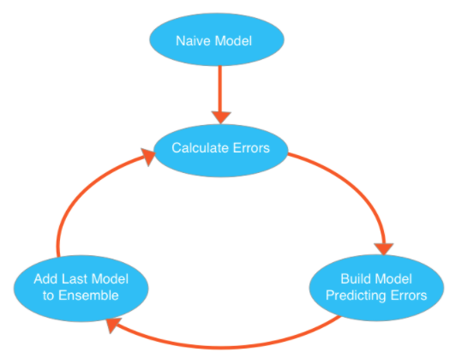
XGBoost
Notes:
L'amplification de gradient est une technique d’apprentissage automatique pour les problèmes de régression et de classification, qui produit un modèle de prédiction sous la forme d'un ensemble de modèles de prédiction faibles, généralement des arbres de décision. Lorsqu'un arbre de décision est l'apprenant faible, l'algorithme qui en résulte est appelé arbres boostés par gradient, qui surpassent généralement la forêt aléatoire. Il construit le modèle par étapes comme le font les autres méthodes d’amplification, et il les généralise en permettant l'optimisation d'une fonction de perte différentiable arbitraire.
Nous passons par des cycles qui construisent à plusieurs reprises de nouveaux modèles et les combinent en un modèle d'ensemble. Nous commençons le cycle en calculant les erreurs pour chaque observation de l'ensemble de données. Nous construisons ensuite un nouveau modèle pour les prédire. Nous ajoutons les prédictions de ce modèle de prévision d'erreur à «l'ensemble de modèles». Pour faire une prédiction, nous ajoutons les prédictions de tous les modèles précédents. Nous pouvons utiliser ces prédictions pour calculer de nouvelles erreurs, construire le modèle suivant et l'ajouter à l'ensemble. Il y a une pièce en dehors de ce cycle. Nous avons besoin d'une prédiction de base pour démarrer le cycle. En pratique, les prédictions initiales peuvent être assez naïves. Même si ses prédictions sont extrêmement inexactes, les ajouts ultérieurs à l'ensemble corrigeront ces erreurs.

Slide 24
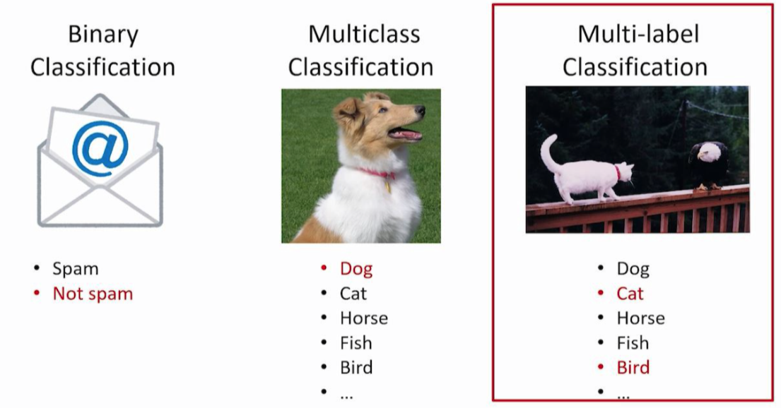
Multilabel
Notes:
Il faut comprendre ici que notre sortie (les tags) est une sortie multiple : il peut y avoir plusieurs tags pour une seule question et il n’y a pas de priorité entre les tags. J’ai donc appliqué à toutes les méthodes citées précédemment l’une des fonctions suivante :
Multioutputclassifier
OneVsRestClassifier
OneVsOneClassifier
Ces méthodes permettent d’utiliser nos algorithmes pour faire de la classification multi label.

Slide 25
3) Les metrics

Slide 26
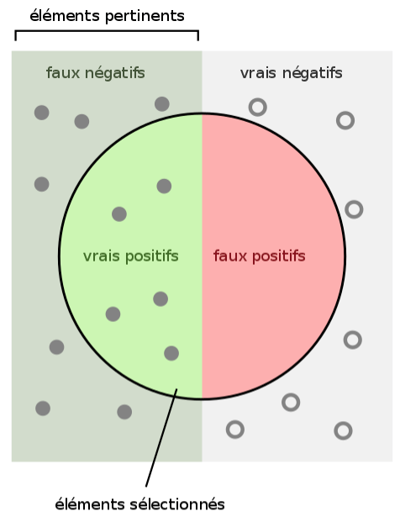
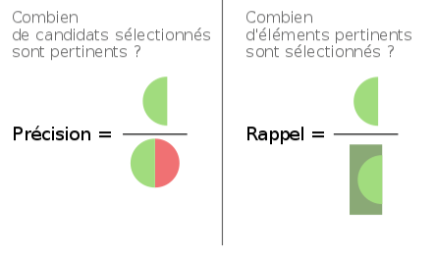
Précision et Rappel
Notes:
Le calcul de l’indice de sensibilité est simple. Il s’agit de faire le rapport arithmétique des « vrais » cas correctement identifiés par l’instrument (VP) avec l’ensemble des cas réels soit VP + FN.
Le calcul de l’indice de précision est basé sur le même principe. Il représente la proportion des « vrais » non-cas correctement identifiés par l’instrument (VN) avec l’ensemble des non-cas réels soit VN + FP.

Slide 27
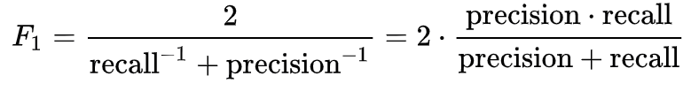
F1 score
Notes:
Dans l’analyse statistique de la classification binaire, le score F ou la mesure F est une mesure de la précision d'un test. Il est calculé à partir de la précision et du rappel du test, où la précision est le nombre de vrais résultats positifs divisé par le nombre de tous les résultats positifs, y compris ceux qui ne sont pas correctement identifiés, et le rappel est le nombre de vrais résultats positifs divisé par le nombre de résultats positifs. La précision est également connue sous le nom de valeur prédictive positive et le rappel est également appelé sensibilité dans la classification binaire diagnostique. Le score F1 est la moyenne harmonique de la précision et du rappel, 1,0, indiquant une précision et un rappel parfaits, et la valeur la plus basse possible est 0.

Slide 28
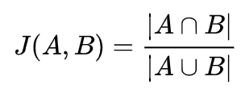
Jaccard
Notes:
L'indice de Jaccard (ou coefficient de Jaccard, appelé "coefficient de communauté" dans la publication d'origine1) est le rapport entre le cardinal (la taille) de l'intersection des ensembles considérés et le cardinal de l'union des ensembles. Il permet d'évaluer la similarité entre les ensembles.

Slide 29
4) Benchmarcking

Slide 30
Démarche pour le choix du modèle
Pour les cinq modèles sélectionnés
Séparation jeu de données
Train/Test
Définition grille de paramètres
Entrainement des modèles
- N modèles (toutes les combinaisons de paramètres)
- Cross Validation 5-Fold sur jeu d’entrainement
- Critère de sélection
indice de jaccard
Comparaison des modèles sur : -Recall, precision, F1-score, jaccard sur jeu de test
Affinage des paramètres
Notes:
Après une étude bibliographique je souhaite comparer les 5 algorithmes qui me semblent les plus approprié à la situation:
Le naive bayesien, le SVM, MLP, Random Forest et Xgboost.
Pour cela je sépare le jeu de données en deux: un jeu d’entrainement et un jeu de test
Je met mon jeu de test de côté pour l’évaluation final du modèle
Puis j’établis une grille de paramètre et test chaque combianaison de paramètre en cross validation 5-fold sur le jeu d’entrainement.
Le meilleur modèle est sélectionné selon l’indice de jaccard.
Enfin j’utilise mon modèle sélectionné pour prédire mon échantillon test mis de côté.
Puis je compare les résultat sur l’échantillon test.
Je vais commencer par choisir un modèle pour la prédiction d’électricité

Slide 31
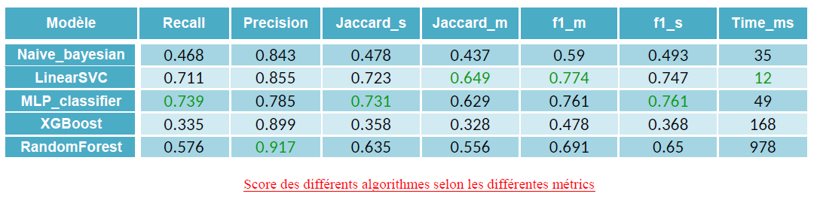
Résultats
t-SNE
Notes:
Je visualise mes donné avec 3 méthode en 3 dimensions / via une PCA et enfin avec un t-SNE
(Pour le t sne j’ai décidé d’initialiser avec une pca pour avoir une meilleur vue d’ensemble puis de faire 500 itération avec 250 j’obtené juste une grosse boule et avec + de 500 cela ne donnais rien de plus.)

Slide 32
4) Tunning

Slide 33
Hyperparamètre
Penalty = L2
Loss = Hinge
Tol = 1e-4
C =10
Notes:
Afin d’optimiser mon algorithme je procède à une phase de tunning, en jouant sur les différents paramètres :
- Penalty : Spécifie la norme utilisée dans la pénalisation. La pénalité «l2» est la norme utilisée dans SVC. Le «l1» conduit à des coef vecteurs clairsemés.
- Loss : Spécifie la fonction de perte. 'hinge' est la perte SVM standard (utilisée par exemple par la classe SVC) tandis que 'squared_hinge' est le carré de la perte de charnière.
- Tol : Tolérance pour les critères d'arrêt
- C : Paramètre de régularisation. La force de la régularisation est inversement proportionnelle à C. Doit être strictement positive.
J’ai ensuite conservé les paramètres qui donnent le meilleur score :
Penalty = L2 / Loss = Hinge / Tol = 1e-4 / C = 10

Slide 34
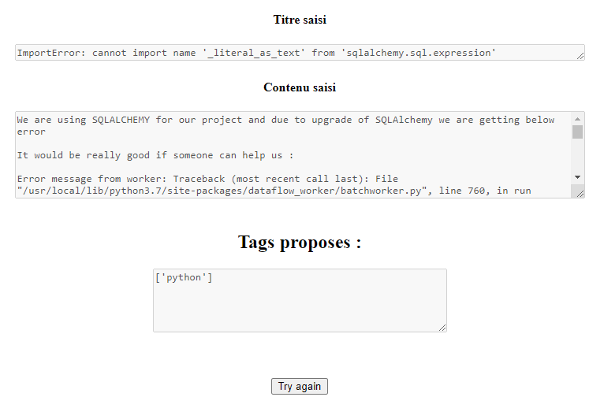
Démo API
Notes:
Afin d’optimiser mon algorithme je procède à une phase de tunning, en jouant sur les différents paramètres :
- Penalty : Spécifie la norme utilisée dans la pénalisation. La pénalité «l2» est la norme utilisée dans SVC. Le «l1» conduit à des coef vecteurs clairsemés.
- Loss : Spécifie la fonction de perte. 'hinge' est la perte SVM standard (utilisée par exemple par la classe SVC) tandis que 'squared_hinge' est le carré de la perte de charnière.
- Tol : Tolérance pour les critères d'arrêt
- C : Paramètre de régularisation. La force de la régularisation est inversement proportionnelle à C. Doit être strictement positive.
J’ai ensuite conservé les paramètres qui donnent le meilleur score :
Penalty = L2 / Loss = Hinge / Tol = 1e-4 / C = 10

Slide 35
Conclusion
Notre système est basé sur l’algorithme Support
Vector Machine et obtient des résultats satisfaisant.
0.7 en rappel et 0.9 en précision, sur les 40 tags les plus fréquents.
De nombreuses améliorations sont encore possibles !

Slide 36
Bilan Ce projet m’a permis d’apprendre à analyser des données textuelles. J’ai aussi appris à faire de la classification multi label.
Notes:
En réalité les clients d’olist sont les vendeurs, peut-être une segmentation sur les vendeurs aurait été plus intéressante

